Slide 1
Clonado

Slide 2
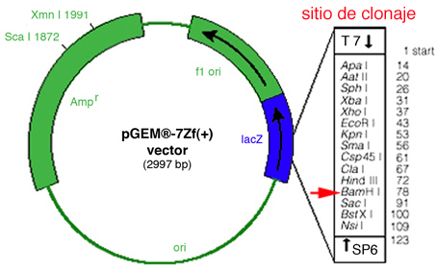
Plásmido como vector de clonado

Slide 3
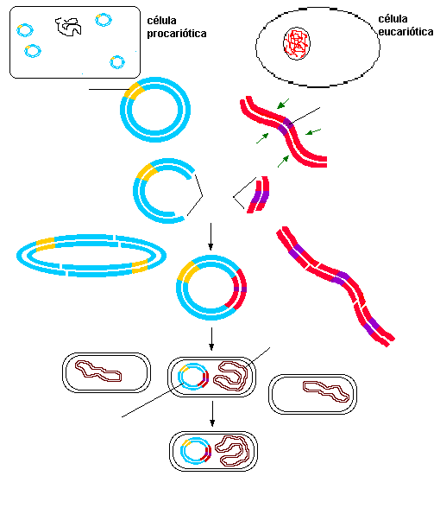
Procedimiento de clonado
célula dadora
resistencia
a antibióticos
corte con enzimas de restricción
purificación
de ADN
corte con enzimas de restricción
ligación: posibles resultados
transformación
sensible al
antibiótico
resistente
al antibiótico
selección de los transformantes

Slide 4
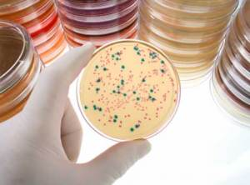
Selección con antibióticos y X-Gal
Colonia azul
sin inserto
Colonia blanca
con inserto

Slide 5
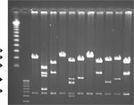
Extracción de ADN de algunos clones y confirmación por digestión (también puede hacerse por PCR)
Algunos clones poseen el inserto con el tamaño esperado (+), otros no (-) y otros poseen insertos de tamaños diferentes al deseado (?), lo cual puede calcularse fácilmente usando los marcadores de peso molecular (M)
M
-
?
+
-
?
?
-
+
?
?
+
plásmido linealizado
inserto liberado
*El tamaño del plásmido linealizado en los (-) es mayor que en los (+) porque en estos últimos se removió parte del sitio de clonaje durante la inserción, pero no siempre es así.

